Slide 1
Pundalik
Lecture le 29 mars de 15:30 à 17:00 Cité des associations – 93 la Canebière – 13001 Marseille
Pièce de théâtre de
Harindranath Chattopadhyaya

Slide 2
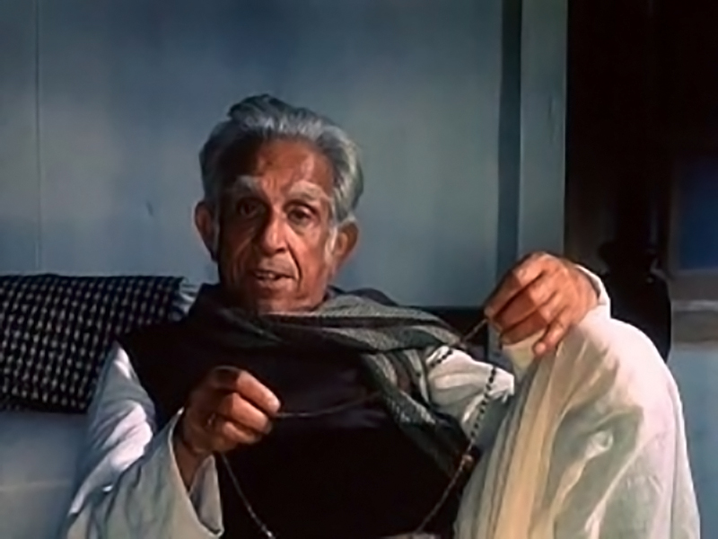
Harindranath Chattopadhyaya (1898–1990)

Slide 3
Théâtre : trois saints du Maharashtra

Slide 4
Pandharpur au Maharashtra
Kashi
Varanasi
Mumbai
Pandharpur

Slide 5
Effigie de Pundalik

Slide 6
Pundalik mandir à Pandharpur

Slide 7
Pundalik, servant ses parents, fait attendre Vitthala

Slide 8
Traduction
Jyoti Garin et Annette Mouret
Voix
Alexandre Viviani : Pundalik
Annette Mouret : Ganga, puis Vishnou
Dominique La Mantia : la mère, puis Yamuna
Sophie Albuquerque : Sarasvati
Éric Estournet : le père

